Slide 1
التعليم الإلكتروني والتعليم عن بعد
المحاضرة الرابعة

Slide 2
محاور المحاضرة
التعليم و التدريب الإلكتروني.
أساليب و أنواع التدريب الالكتروني.
مزايا و فوائد التدريب الالكتروني.
حلول التدريب الالكتروني.
توصيات متعلقة بدمج التدريب الإلكتروني.

Slide 3

ما هو التعليم الإلكتروني؟؟؟؟

Slide 4
التدريب الإلكتروني
هي العملية التي يتم فيها تهيئة بيئة تفاعلية غنية بالتطبيقات المعتمدة على تقنية الحاسوب و شبكاته ووسائطه المتعددة ,التي تمكن المتدرب من بلوغ أهداف العملية التدريبية من خلال تفاعله مع مصادرها , وذلك في أقصر وقت ممكن , و بأقل جهد مبذول , و بأعلى مستويات الجودة من دون تقيد بحدود المكان و الزمان.

Slide 5

الدورات التدريبية
التدريب

Slide 6
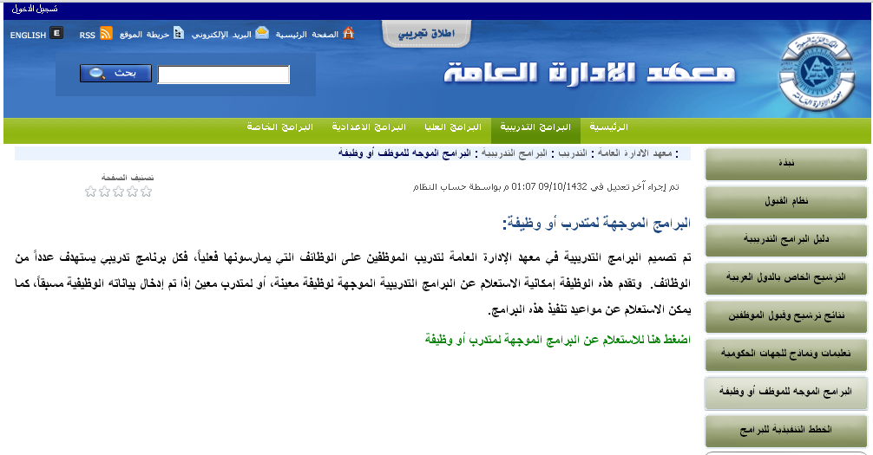
من أمثلة التدريب التقليدي:
دورات“ معهد الإدارة العامة“ التي تهدف لرفع كفاءة موظفين الدولة

Slide 7
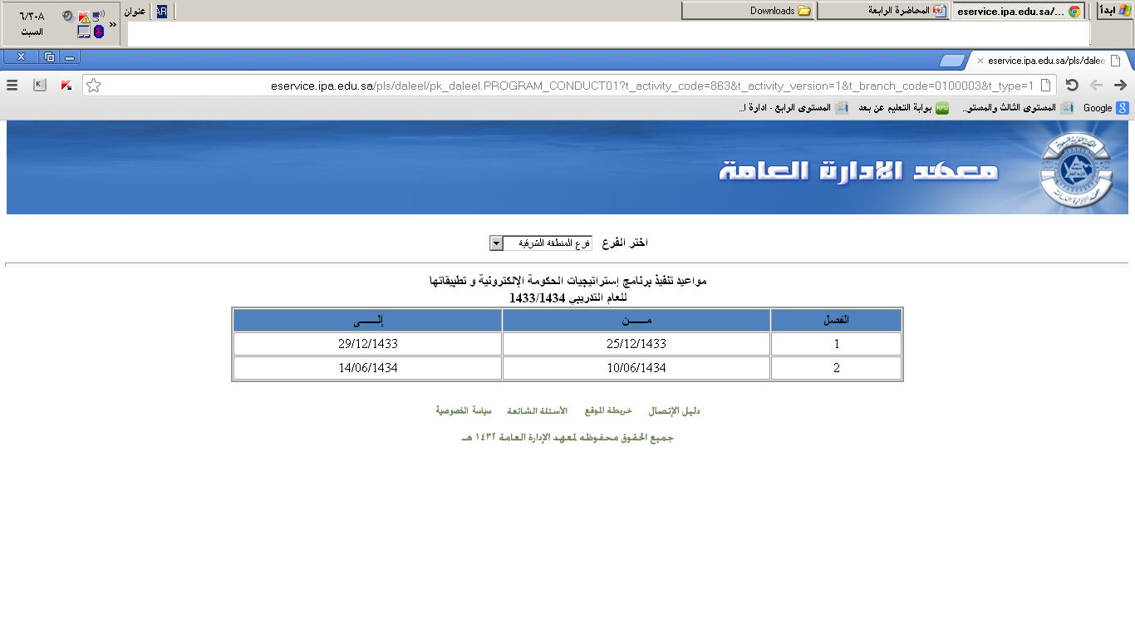
حيث يختار الموظف او المتدرب الدورة التدريبية المناسبة و مكان الفرع المناسب له لحضور الدورة

Slide 8
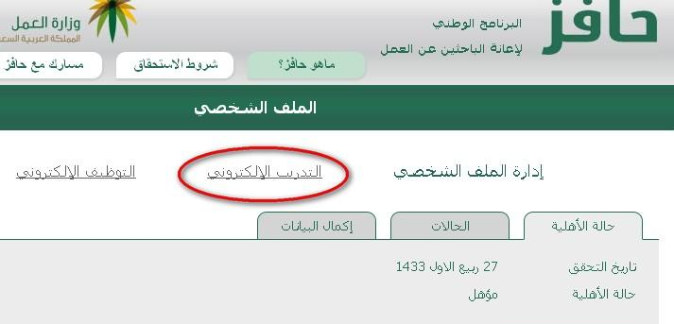
من أمثلة التدريب الإلكتروني :
التدريب الإلكتروني للباحثين عن العمل ”حافز“

Slide 9
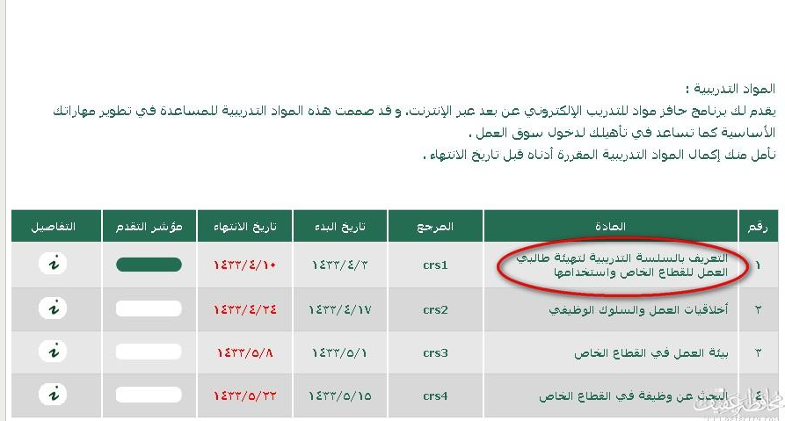
حيث يقوم الشخص باختيار الدورات التدريبية المناسبة و يتلقاها الكترونيا

Slide 10
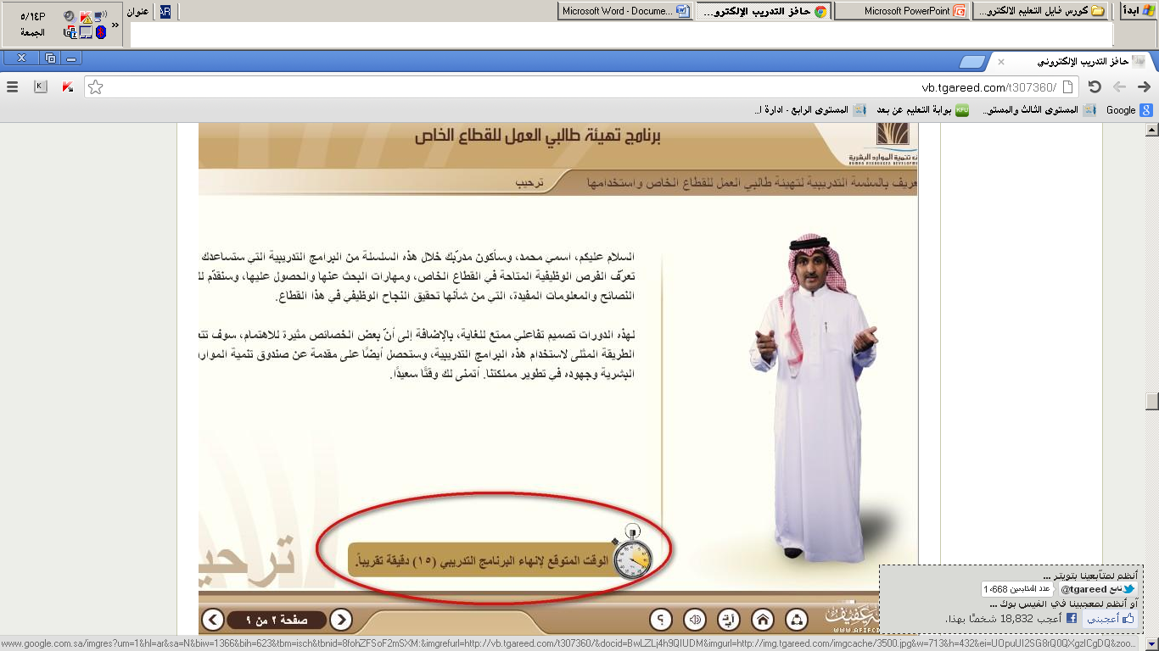
الدورات التدريبية الالكترونية مشابهه للمقررات الالكترونية من حيث أنواع الملفات المستخدمة و آلية التطبيق

Slide 11
ما الفرق بين التعليم الإلكتروني و التدريب الإلكتروني؟

Slide 12
لايوجد فرق كبير بين التعليم الالكتروني و التدريب الالكتروني فكلاهما لهما نفس بيئة التعليم الالكتروني
يتميز التدريب الإلكتروني بالتالي :-
التدريب الإلكتروني هو جزء من التعليم الالكتروني بمفهومه العريض, .
التدريب الالكتروني غالبا ما يقتصر على المؤسسات و الشركات التي تدرب موظفيها,لترفع من كفاءتهم المهنية .
التعليم الالكتروني مرتبط بمنشأة تعليمية (مدرسة –جامعة) بينما التدريب الالكتروني يستخدم لتدريب اشخاص لا يتبعون الى منشأة تعليمية (موظفين كوادر بشرية)

Slide 13
أنواع التدريب الالكتروني

Slide 14

من خلال دراستك لفوائد و حلول التعليم الالكتروني استنتجي فوائد التدريب الالكتروني

Slide 15
توصيات متعلقة بدمج التدريب الالكتروني:
إنشاء مركز تدريب الكتروني : للإشراف على برنامج التدريب الالكتروني في كل مديرية او جامعة.
أسلوب التدريب الإلكتروني :التدريب أكثر احتياجا للأسلوب اللامتزامن.
نوع التدريب الإلكتروني و يختلف حسب نوع الدروات الالكترونية.
البرمجيات مفتوحة المصدر.
إطار عمل لنظام التدريب الإلكتروني.

Slide 16
انتهت المحاضرة

